Slide 1

涨价概念 资金异动
1月28日8:15
许 为
执业编号:A1120619060011
基金职业编号：A2025061900499x
经传多赢资深投顾，具有10年以上的从业研究经验，对A股均有较专业的研究。擅长以技术面为主，以政策，消息为辅挖掘市场热点投资机会，独创主力操盘三步曲，机构跟盘以及准确把握个股启动节奏和上涨空间判断！投资风格偏理性，顺势而为！

Slide 2
01
存储芯片价格调整
存储疯狂紧缺！韩媒：三星电子将一季度NAND价格上调100% 而此前DRAM上调了70%。在AI需求激增导致全球存储芯片供应极度紧张的背景下，全球最大的存储芯片制造商三星电子已采取激进定价策略。1月25日，据韩国媒体报道，三星电子在今年第一季度将NAND闪存的供应价格上调了100%以上。
02
贵金属价格上涨
贵金属价格持续上涨，纽约期金涨破5300美元/盎司，现货白银向上触及116美元/盎司。
03
化工染料涨价
今年以来，分散染料核心中间体还原物的价格从2.5w飙涨50%至3.8w，推动了染料价格上涨。消息面上，2025年12月以来，化工行业迎来一场"全球性涨价潮"，巴斯夫、陶氏、亨斯迈等全球化工巨头同步在欧洲、亚洲、中东等多个区域密集提价。
04
半导体产品调价
1月27日晚间，中微半导在官方微信号发布了涨价函，表示鉴于当前严峻的供需形势以及巨大的成本压力，经过慎重研究，决定于即日起对MCU、Nor flash等产品进行价格调整，涨价幅度为15%至50%。稍早之前，国科微已对客户发出涨价函，宣布自1月起对合封512Mb的KGD产品涨价40%，对合封1Gb的KGD产品涨价60%，对合封2Gb的KGD涨价80%，对外挂DDR的产品价格另行通知。
05
云服务价格调整
当地时间1月27日，谷歌云正式官宣涨价，自2026年5月1日起，对Google Cloud、CDN Interconnect、Peering以及AI与计算基础设施服务进行价格调整。对于涨价理由，谷歌云表示，其持续优化网络能力，以支持新的使用场景和应用。公司在全球基础设施方面进行了重大投资，旨在提供高吞吐量、低延迟的连接。这些价格更新是为了使定价与这些服务的价值和性能相匹配而开展的持续工作的一部分。

Slide 3
上游涨价利好净利润增长
涨价逻辑分析
02
涨价为公司带来的利润增长可观，涨价通常是行业性的，容易形成板块效应。形成 “涨价→股价涨→情绪升温→更多资金入场→股价继续涨” 的正向循环。
涨价对利润的影响机制：对于上游原材料、化工、有色、煤炭、农业、半导体材料等行业，核心产品涨价，在成本基本不变、销量短期不大幅下滑的前提下，利润 =（售价 - 成本）× 销量，售价提升会直接放大净利润。
01

Slide 4
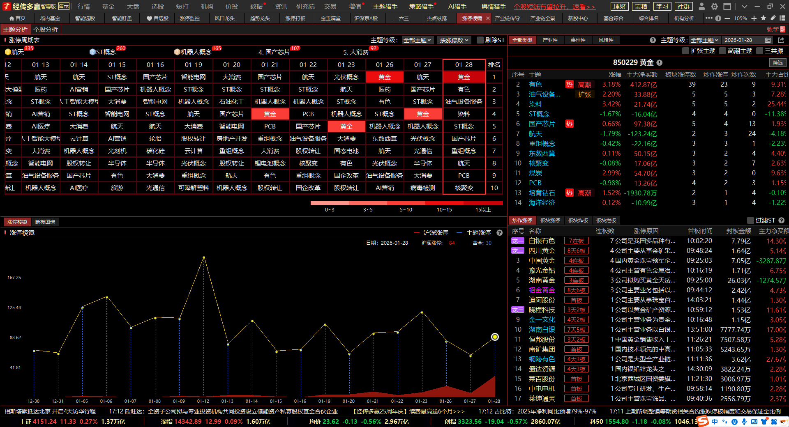
涨停棱镜：万亿成交量下，热点继续轮动中，榜一轮动在加快，机会也有，此时最忌讳追涨杀跌

Slide 5
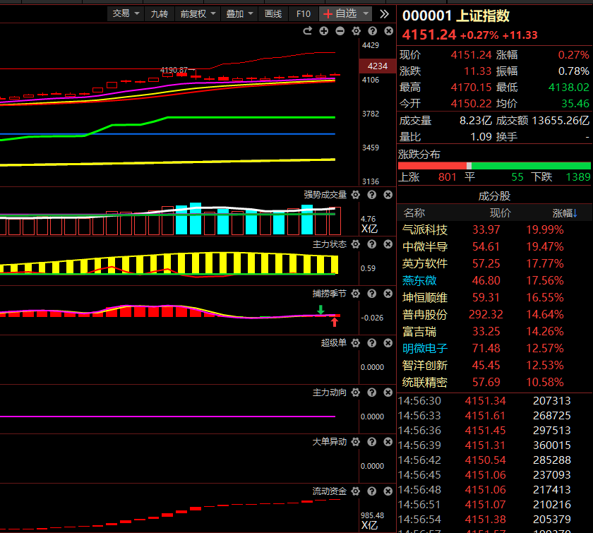
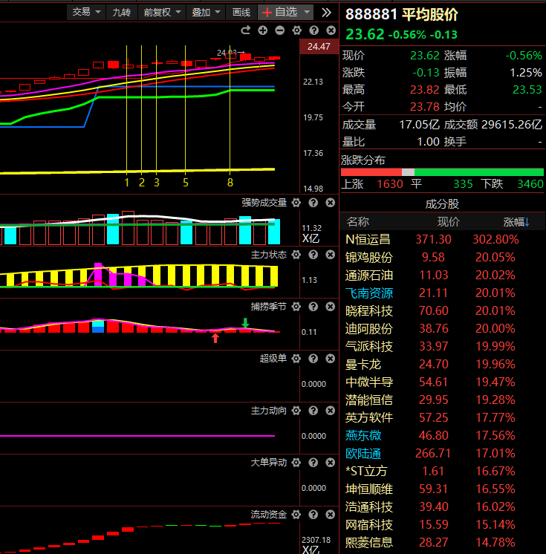
旱的旱死，涝的涝死，最近2天平均股价死叉题材回落，权重指数更强，平均股价日线顶背离注意个股出现周线级别的死叉节奏，一般周线死叉后，日线想再过新高难，回踩反弹力度也有限

Slide 6
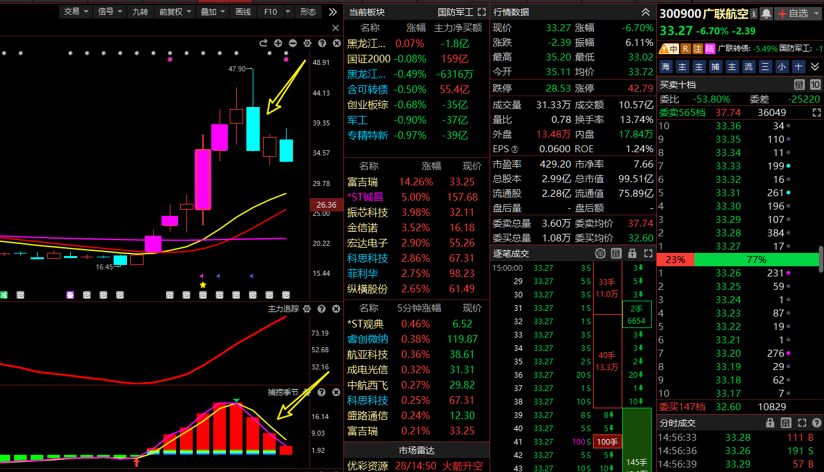
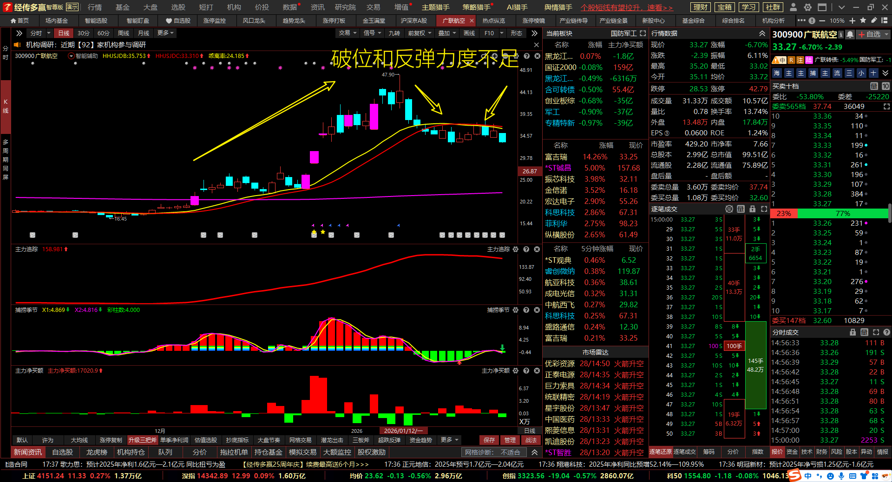
个股周线死叉，连续3个星期的调整，整体中期属于下跌的走势

Slide 7


新兴产业布局
未来产业培育
重点发展新能源、新材料、航空航天、低空经济等战略性新兴产业，通过政策引导和技术创新培育新的经济增长点。
超前布局量子科技、生物制造、氢能、可控核聚变、脑机接口、具身智能、6G等未来产业，构建面向长远竞争力的产业体系。
十五五期间核心新产业发展规划
关键技术攻关
强国体系建设
采取超常规措施全链条推动集成电路、工业母机、高端仪器、基础软件、先进材料、生物制造等重点领域关键核心技术突破。
加快建设制造强国、质量强国、航天强国、交通强国、网络强国，构建现代化产业体系支撑国家战略发展。
能源体系构建
两岸融合发展
新型能源体系重点发展抽水蓄能、新型储能、智能电网和微电网，推动能源结构绿色低碳转型。
推动两岸关系和平发展，高质量推进两岸融合发展示范区建设，服务国家统一大业。

Slide 8
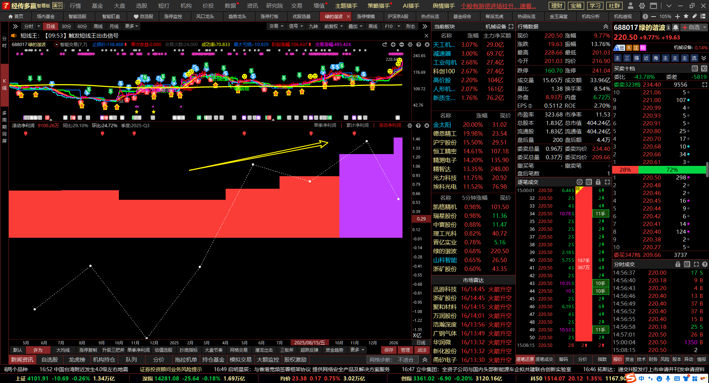
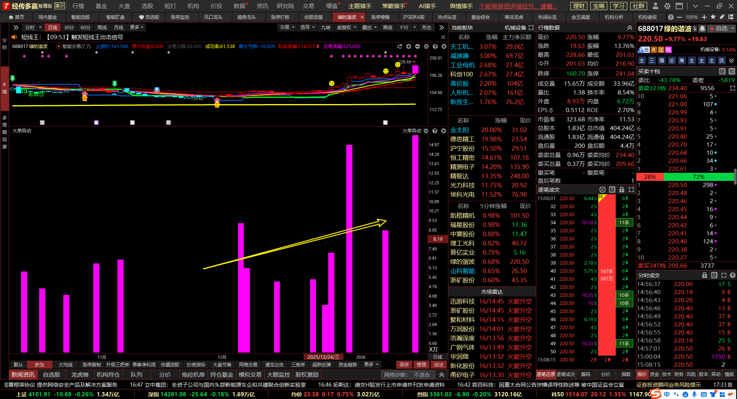
过去案例：滚动近利润持续增长，股价低位，大单异动频繁+游资活跃+智能交易线上穿突破平台

Slide 9
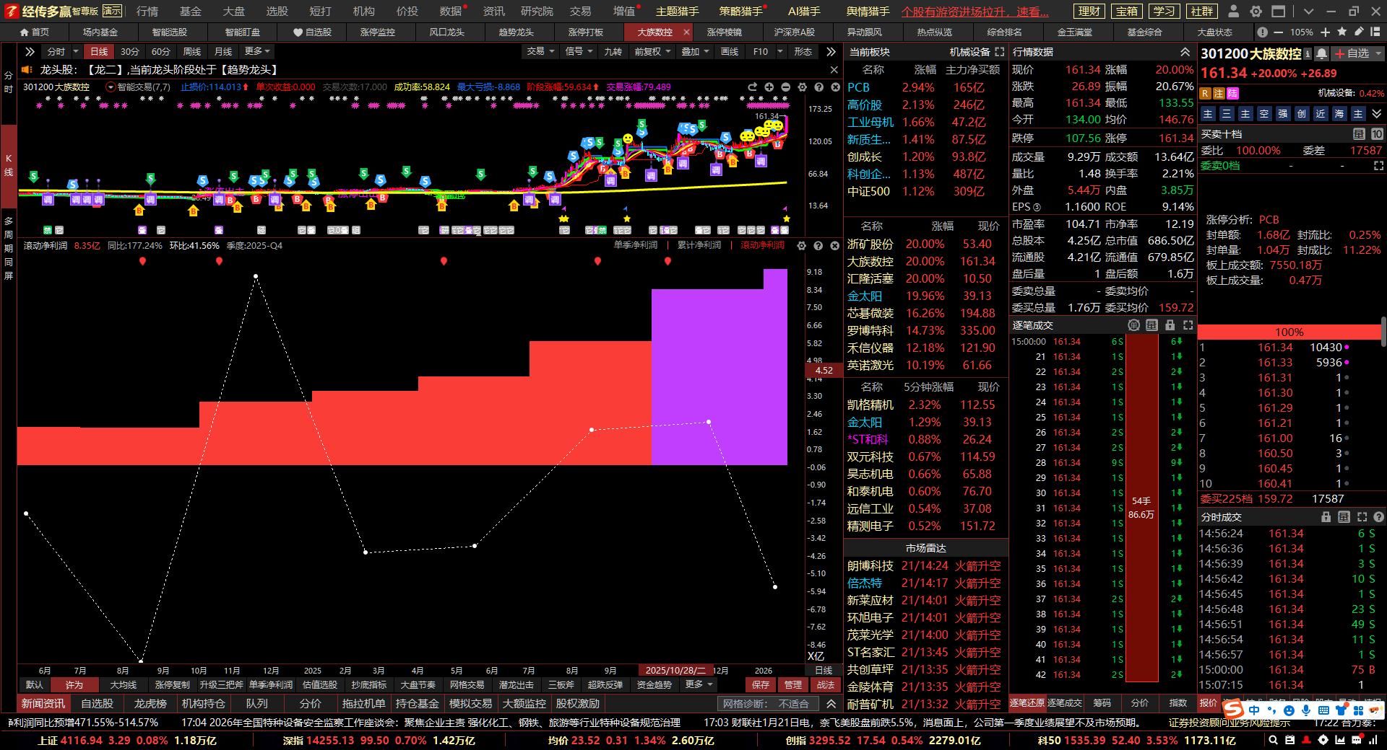
过去案例：滚动近利润持续增长，股价低位，大单异动频繁+游资活跃+智能交易线上穿突破平台

Slide 10
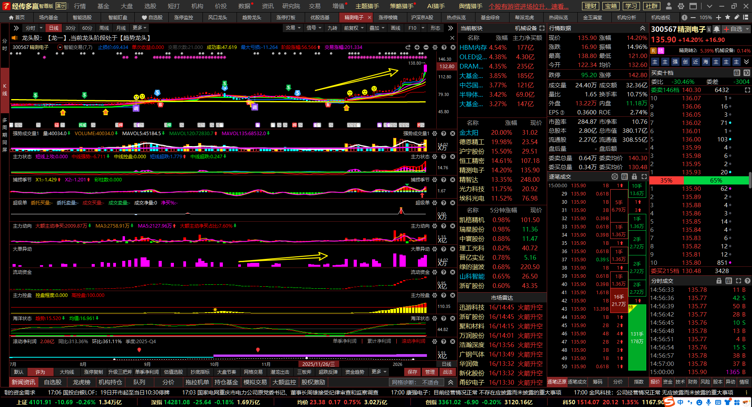
过去案例：滚动近利润持续增长，股价低位，大单异动频繁+游资活跃+智能交易线上穿突破平台

Slide 11
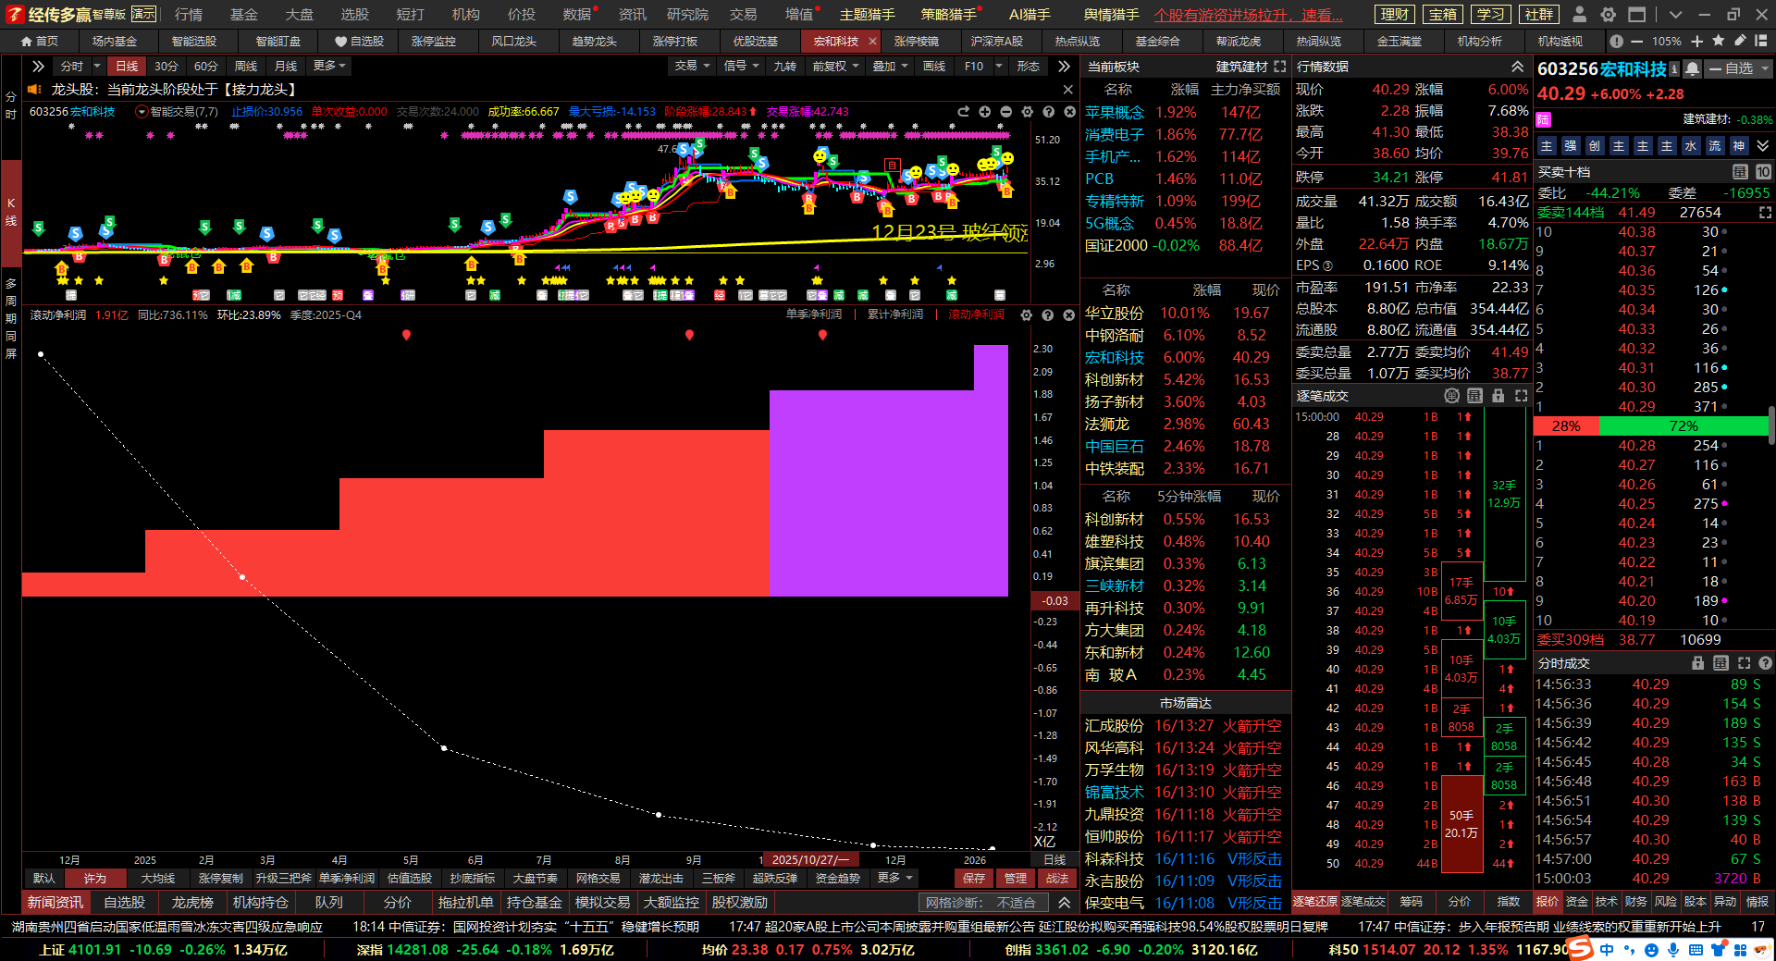
过去案例：宏和科技 机构票，金叉+游资入场，频繁大单异动+滚动近利润增长

Slide 12
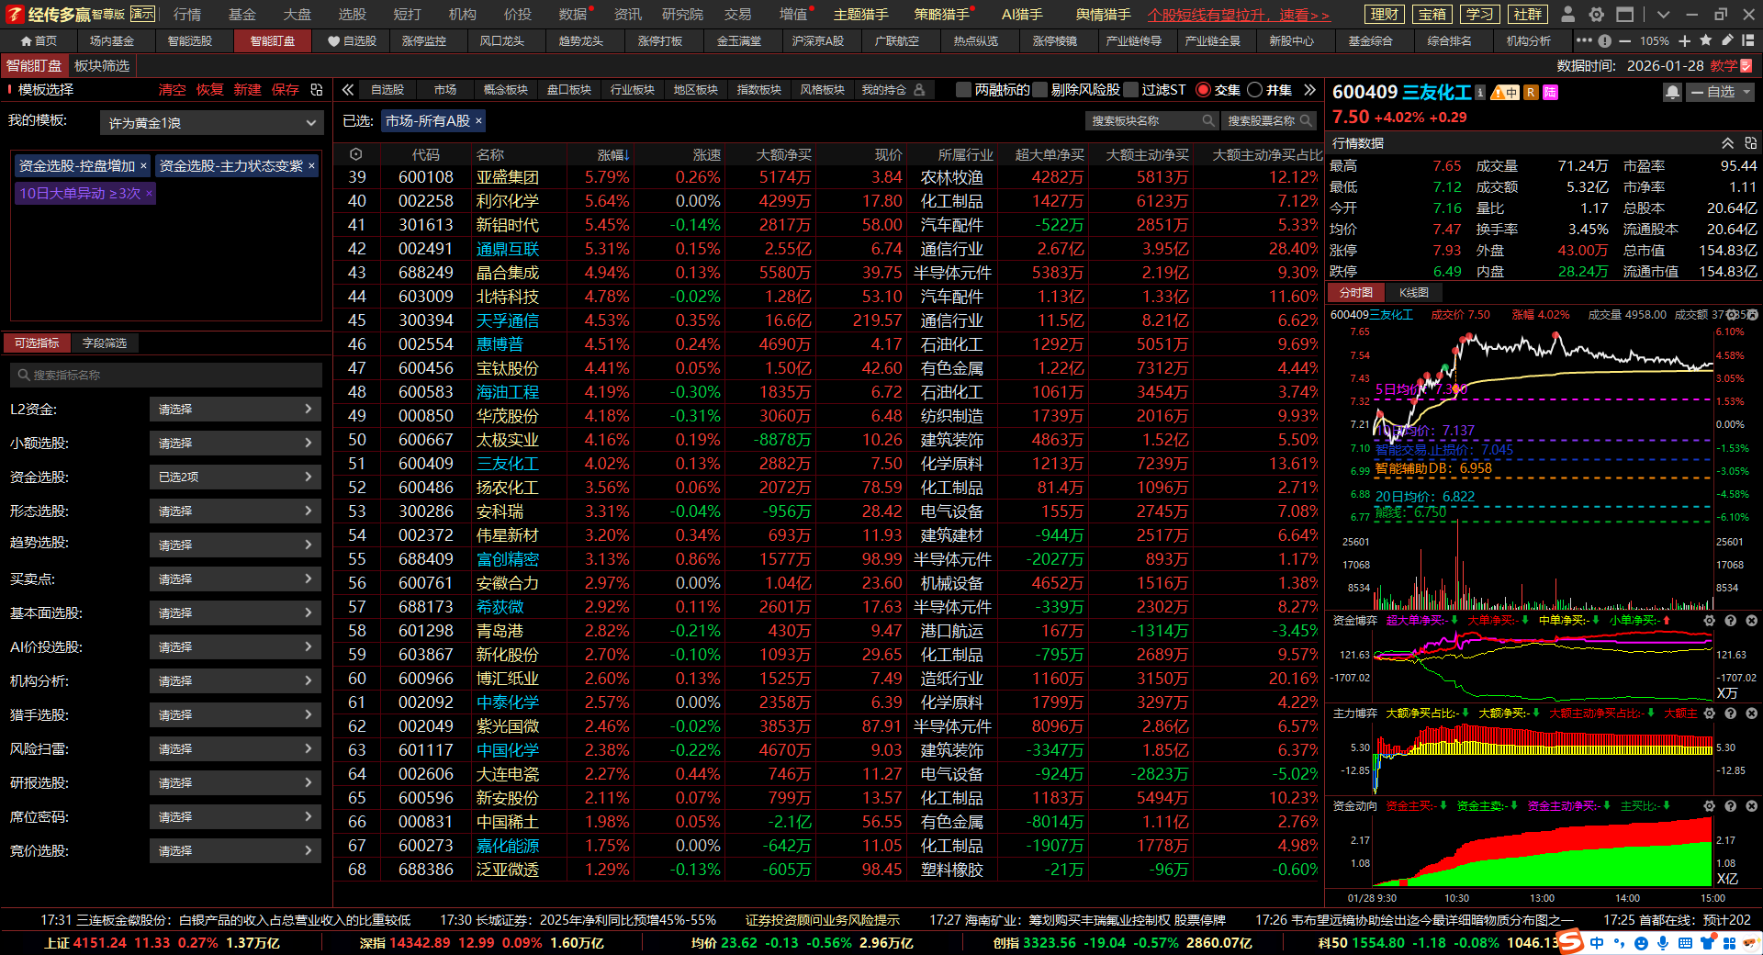
选股思路

Slide 13
资金异动特征
技术指标信号
频繁大单异动，次数频率较高，代表资金吸筹。
游资反复活跃的，金叉或者游资入场机会。
市值规模参考
市值百亿，机构参考性。

Slide 14
软件灰色区域，轻仓试错 选股+左侧交易建仓 右侧交易加仓
左侧交易：预判建仓跟踪
右侧交易：加仓或者机会区域
安全性较高：等待趋势确认后再行动，避免了“下跌不言底”的风险。
资金利用率高：资金闲置时间短，一旦做对，见效快，盈利速度可能很快。
执行力强：有明确的入场和止损信号，便于制定和执行交易纪律。
成本较高：放弃了最低点的底部利润，并且买入价通常不是最低点。
滞后性：信号确认需要时间，可能错过最佳买点的一部分利润。
支撑位置翻红止跌，站稳5日线，智能交易线B点，日线金叉，阳包阴等买点，（跌破支撑，智能交易线S点，反弹5日线遇压卖点等。）
成本优势明显：如果判断正确，能够以很低的价格收集筹码，潜在利润空间巨大。
“接飞刀”风险：容易买在下跌中继，陷入越买越套的困境。
做错时间成本高：资金可能被长时间占用，机会成本较大。
判断支撑通常是左侧交易，比如买10万的话，支撑线通常是买3-5层，然后盘中支撑住，站稳分时均线说明支撑有效。

Slide 15
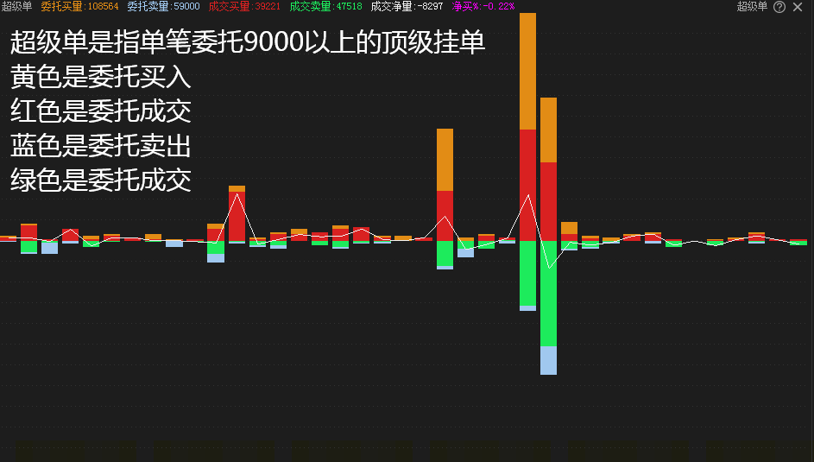
超级单指标：
A股申报挂单主板上限统一为100万股（即1万手）
创业板申报挂单上限统一为30万股（即3000手）
盘中主板出现9000手（创业板是2900手）这种顶格委托挂单的行为叫：超级单
黄色是委托买入
红色是委托成交
蓝色是委托卖出
绿色是委托成交
个股出现疯狂超级单大笔买入，说明短期有强势资金入场的信号，极致的超级单买入

Slide 16


Slide 17
